Slide 1
Аспектно- ориентрированное программирование в .NET

Slide 2
План
Основные концепции парадигмы аспектно-ориентированного программирования
Пример использования парадигмы
Возможные реализации АОП в .NET
Библиотека IvorySharp
2

Slide 3
Зачем мне это ваше АОП?
Улучшение читаемости и поддерживаемости кода
01
Эффективное решение задач декомпозиции
02
Добавление функциональности без изменения модулей
03
3

Slide 4
Определения

Slide 5
Определения
Аспектно-ориентированное программирование
Это парадигма программирования, направленная на решение задач декомпозиции кода посредством использования конструкций АОП – аспектов
Основная задача
Улучшение модульности программы, путем решения проблемы “сквозной функциональности”
5

Slide 6
Функциональность (concern)
Функциональность – это некоторая задача (функция) системы
6

Slide 7
Функциональность (concern)
Функциональность – это некоторая задача (функция) системы
Основная
(Core Concern)
Второстепенная
(Non-core concern)
7

Slide 8
Функциональность (concern)
Функциональность – это некоторая задача (функция) системы
Основная
(Core Concern)
Второстепенная
(Non-core concern)
Аренда машин
Логирование
Проведение закупок
Кеширование
8

Slide 9
Функциональность (concern)
Cквозная функциональность (cross-cutting concern)
это функциональность, реализация которой рассредоточена на несколько модулей или слоев приложения
9

Slide 10
Сквозная функциональность
Приложение
Слой представления
Слой бизнес-логики
Слой доступа к данным
Данные
Сервисы
10

Slide 11
Сквозная функциональность
Приложение
Сквозная
функциональность
Слой представления
Слой бизнес-логики
Кеширование
Безопасность
Аудит
Слой доступа к данным
Данные
Сервисы
11

Slide 12
Определения
Аспект - это некоторая (не основная) задача программы, вынесенная в отдельный модуль
12

Slide 13
Определения
Аспект - это некоторая (не основная) задача программы, вынесенная в отдельный модуль
Совет (Advice) - код, который выполняет задачу сквозной
функциональности (например логирование)
Точка прикрепления (join point) - место действия аспекта
Срез (point cut) - описание всех мест действия аспекта
13

Slide 14
Простой пример аренда машины

Slide 15
Пример
Запрос на аренду
Валидация
Обновление записи в БД
Ответ
15

Slide 16
Пример
Запрос на аренду
Валидация
Обновление записи в БД
Ответ
16

Slide 17
Пример
Запрос на аренду
Валидация
Обновление записи в БД
Ответ
17

Slide 18
Пример
Запрос на аренду
Валидация
Обновление записи в БД
Ответ
18

Slide 19
Пример
Запрос на аренду
Валидация
Обновление записи в БД
Ответ
19

Slide 20
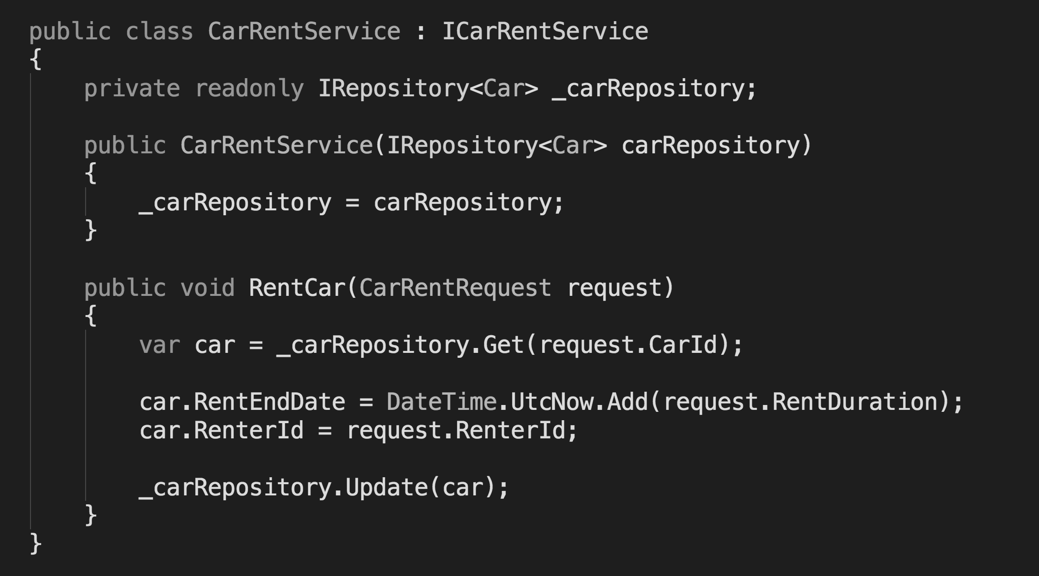
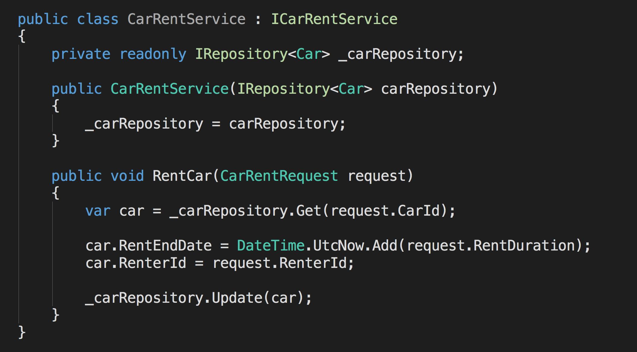
Пример – код сервиса
20

Slide 21
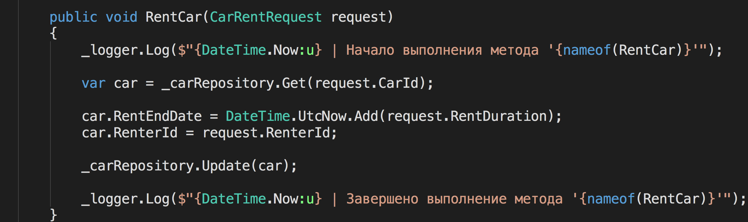
Пример – добавили логирование
21

Slide 22
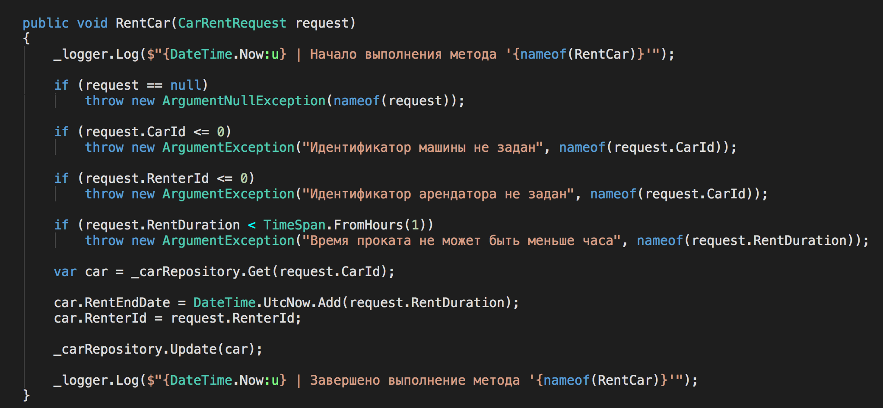
Пример – добавили валидацию
22

Slide 23
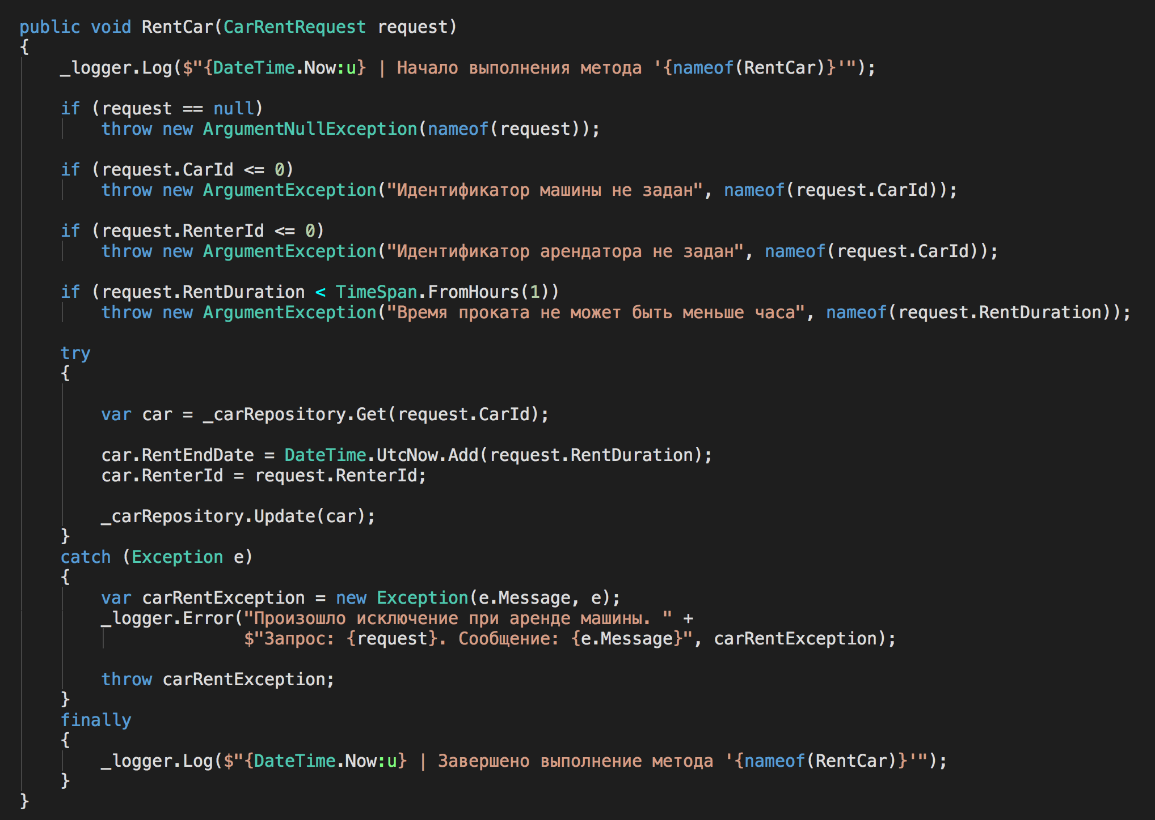
Пример – добавили обработку исключений
23

Slide 24
Пример – добавили обработку исключений
Основная задача
24

Slide 25
Декомпозиция
25

Slide 26
Аспект “Логирование выполнения метода”
Совет: записать в лог информацию о начале и завершении метода
26

Slide 27
Точка прикрепления
совета - “После вызова метода”
Аспект “Логирование выполнения метода”
Совет: записать в лог информацию о начале и завершении метода
27

Slide 28
Аспект “Логирование выполнения метода”
Аспект “Валидация”
Совет: записать в лог информацию о начале и завершении метода
Совет: проверить входные параметры метода на корректность
28

Slide 29
OnException
Аспект “Логирование выполнения метода”
Аспект “Валидация”
Аспект “Обработка исключений”
Совет: записать в лог информацию о начале и завершении метода
Совет: проверить входные параметры метода на корректность
Совет: обернуть исключение в новый тип и залогировать его
29

Slide 30
Определение
Связывание
это некоторый способ, с помощью которого можно применить аспекты в точках прикрепления
30

Slide 31
Определение
Связывание
это некоторый способ, с помощью которого можно применить аспекты в точках прикрепления
Статическое
(перед запуском программы)
Динамическое (во время выполнения)
31

Slide 32
Определение
Связывание
это некоторый способ, с помощью которого можно применить аспекты в точках прикрепления
Статическое
(перед запуском программы)
Динамическое (во время выполнения)
Переписывание исходного кода
Переписывание IL кода
Проксирование
Внедрение в CLR
32

Slide 33
Реализация решение задач с помощью АОП

Slide 34
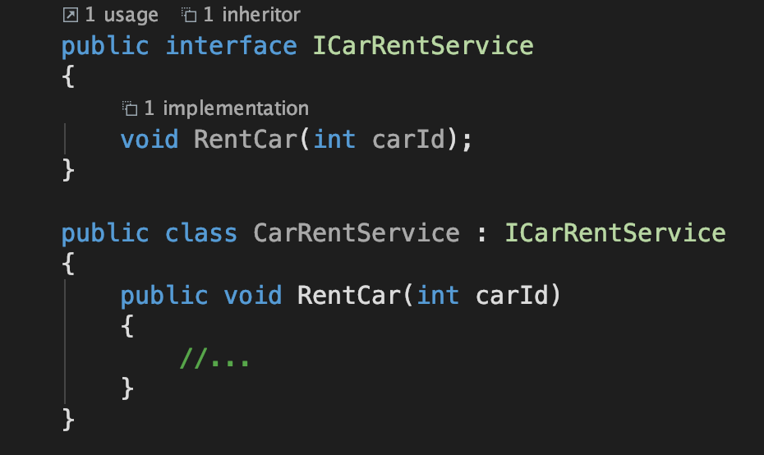
Задача – трассировка (Before/After)
34

Slide 35
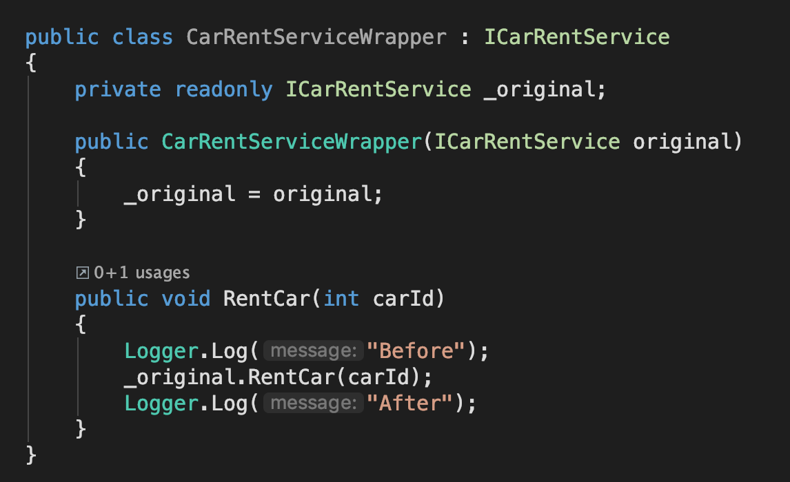
Динамическое связывание – обертка
35

Slide 36
Динамическое связывание – обертка
Решение невозможно переиспользовать, т.к. на каждый интерфейс нужна своя обертка
36

Slide 37
Динамическое связывание – v2
Castle Dynamic Proxy – позволяет создавать динамические прокси-обертки во время выполнения
RealProxy – механизм для создания динамических оберток в .Net Framework
DispatchProxy – механизм для создания динамических оберток в .Net Core
37

Slide 38
Общий принцип
Клиентское приложение
Вызов метода
Перехватчик вызовов
Обработчик
Обработчик
Целевой объект
Цепочка обработчиков
Результат метода
38

Slide 39
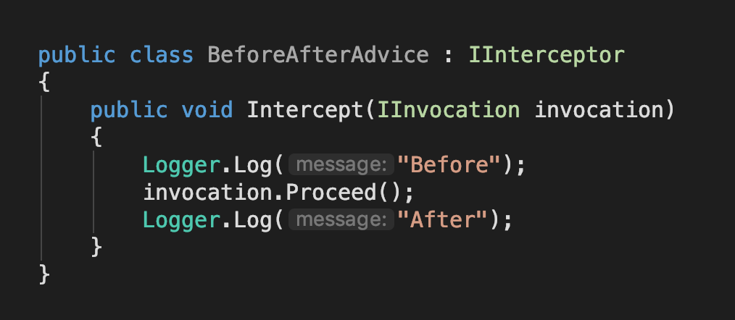
Castle Proxy – создаем совет
39

Slide 40
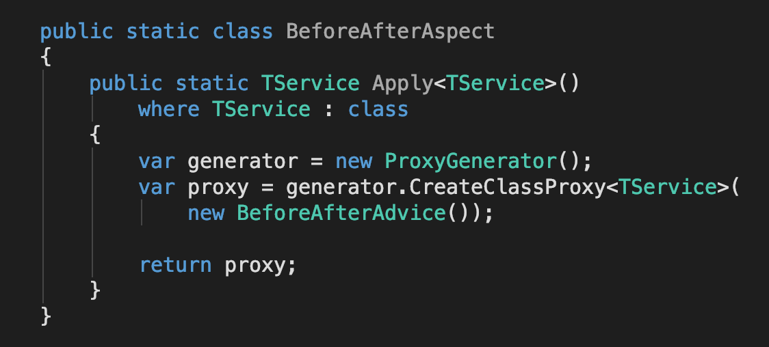
Castle Proxy – создаем аспект
40

Slide 41
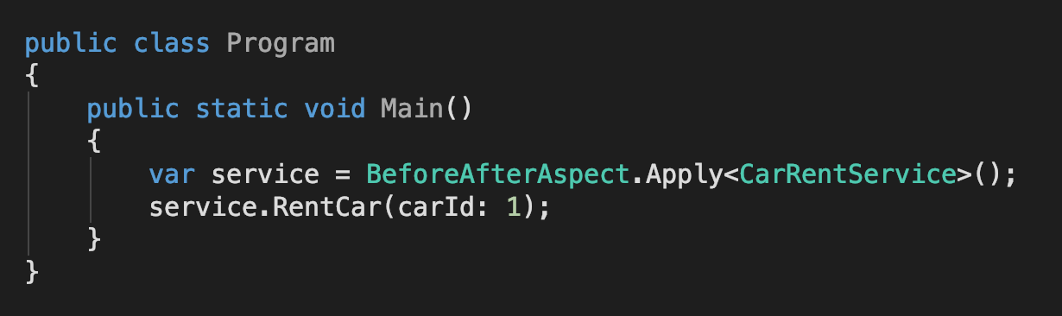
Castle Proxy – внедряем аспект
41

Slide 42
Castle Proxy – внедряем аспект
Нет нормальных точек прикрепления Неудобно применять и переиспользовать
42

Slide 43

Динамическое связывание – v3
IvorySharp – позволяет создавать аспекты и применять их декларативным образом с помощью атрибутов
NET Standard 2.0
Поддержка асинхронных методов
Внедрение зависимостей в аспекты
Декларативное применение
Гибкое управление ходом выполнения метода
OpenSource
43

Slide 44
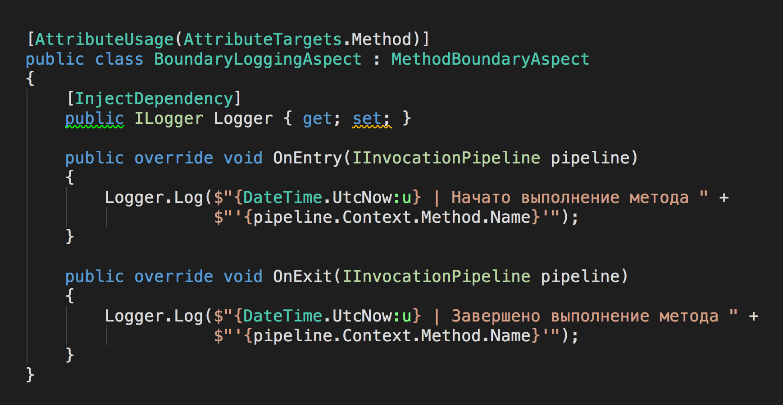
IvorySharp – создание аспекта
44

Slide 45
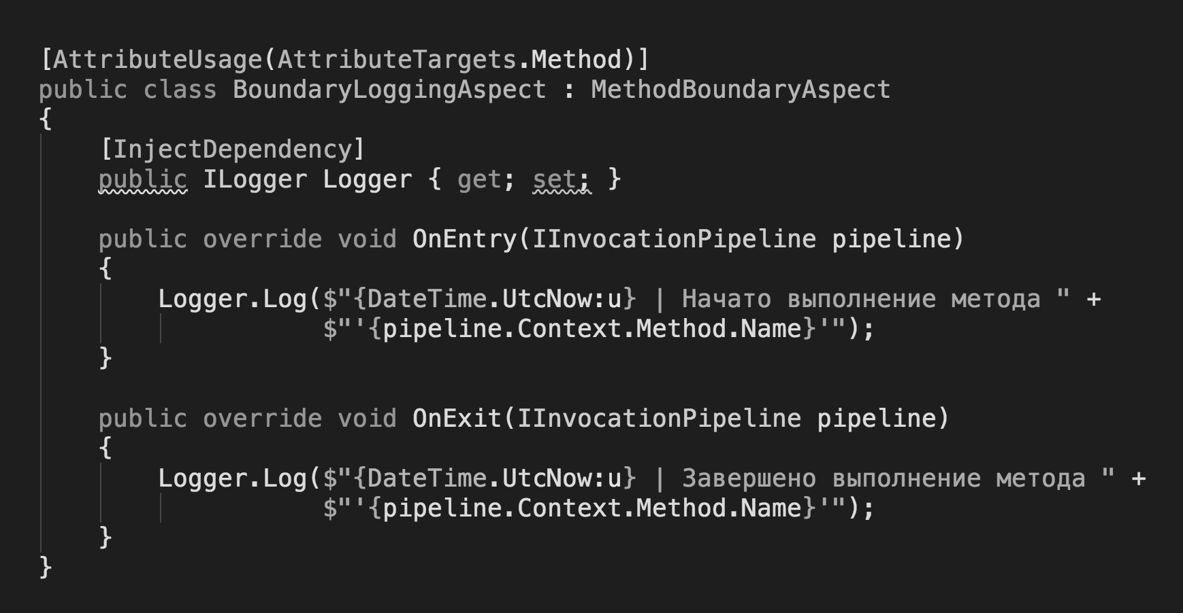
IvorySharp – структура аспекта
Точка прикрепления аспекта – метод
45

Slide 46
IvorySharp – структура аспекта
Точки применения совета
46

Slide 47
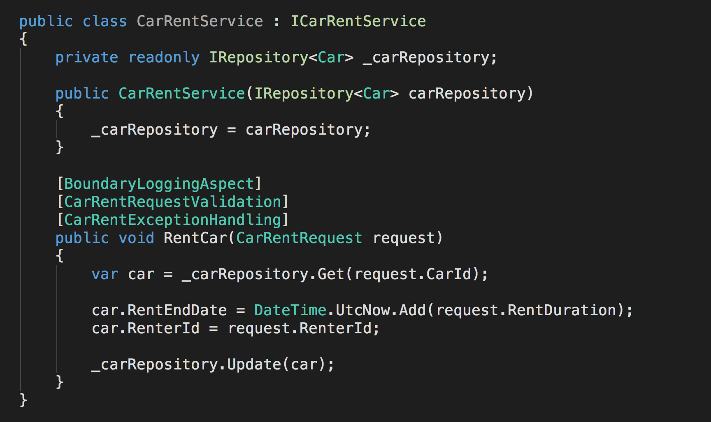
IvorySharp – применение аспекта
47

Slide 48
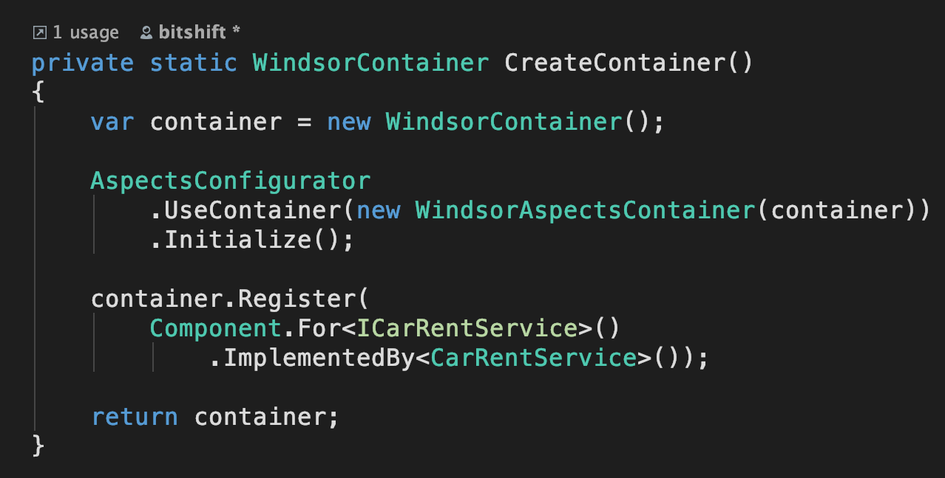
IvorySharp – связывание аспектов
48

Slide 49
Динамическое связывание
Достоинства
1. Поддержка внедрения зависимостей
2. Код сборки не модифицируется
3. Не требуются дополнительные утилиты для внедрения аспектов
Недостатки
1. Некоторые ограничения для внедрения аспектов
2. Влияет на производительность. Иногда – драматично
3. Код иногда необходимо подстраивать под аспект
49

Slide 50
Заключение
Аспектно-ориентированное программирование позволяет:
Улучшить читаемость и поддерживаемость кода
Увеличить скорость добавления новой функциональности
Произвести декомпозицию модулей
50

Slide 51
Ссылки
https://msdn.microsoft.com/en-us/magazine/dn574804.aspx – Aspect-Oriented Programming with the RealProxy Class
http://www.castleproject.org/projects/dynamicproxy/ – Castle DynamicProxy
https://github.com/SolarLabRU/IvorySharp – IvorySharp
https://2017.dotnext-piter.ru/en/talks/aop-via-net/ – Igor Yakovlev – AOP via .NET
https://www.manning.com/books/aop-in-net – AOP in .NET
51

